Slide 1
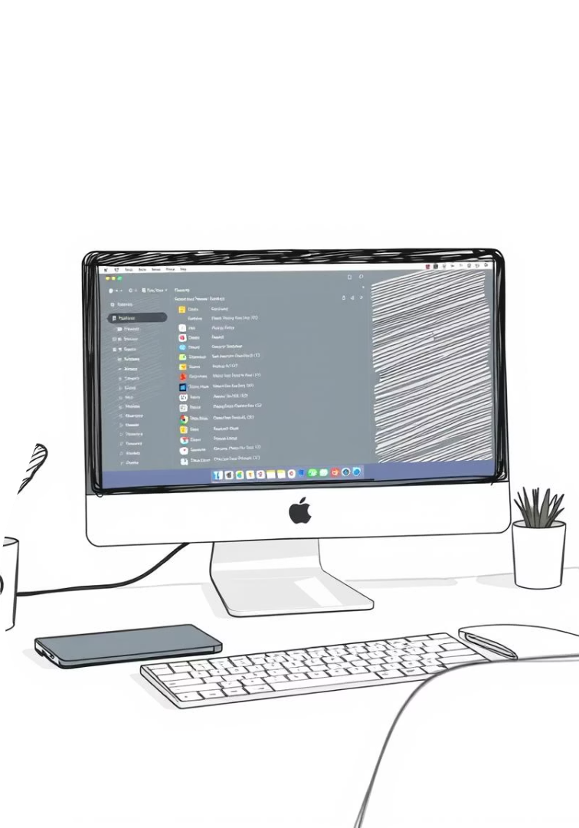

Operatsion tizimlar va dasturiy ta’minot asoslari
Operatsion tizim (OT) – bu kompyuter ishini boshqaruvchi maxsus dastur bo‘lib, foydalanuvchi va kompyuter o‘rtasida muloqotni o‘rnatadi, tashqi qurilmalarni boshqaradi va dasturlarni ishga tushiradi. Hisoblash tizimining samaradorligi asosan uning operatsion tizimiga bog‘liq. Eng mashhur OTlar – Microsoft Windows, Apple Macintosh, Unix va Linuxdir.
Operatsion tizim foydalanuvchini murakkab texnik jarayonlardan ozod qilib, qulay interfeys yaratadi. Hozirgi kunda dunyoda kompyuterlarning 70% Windows tizimlari bilan ishlaydi.
by Islom Boltaboyev

Slide 2
Operatsion tizimlarning asosiy vazifalari
Resurslarni boshqarish
Foydalanuvchi bilan muloqot
Operatsion tizim kompyuter resurslarini ratsional taqsimlab, samarali ishlashini ta’minlaydi.
Foydalanuvchiga qulay interfeys orqali kompyuter bilan oson ishlash imkonini yaratadi.
Disk, xotira, protsessor va tashqi qurilmalarni boshqaradi.
Grafik interfeys va buyruqlar qatori orqali boshqaruvni ta’minlaydi.

Slide 3
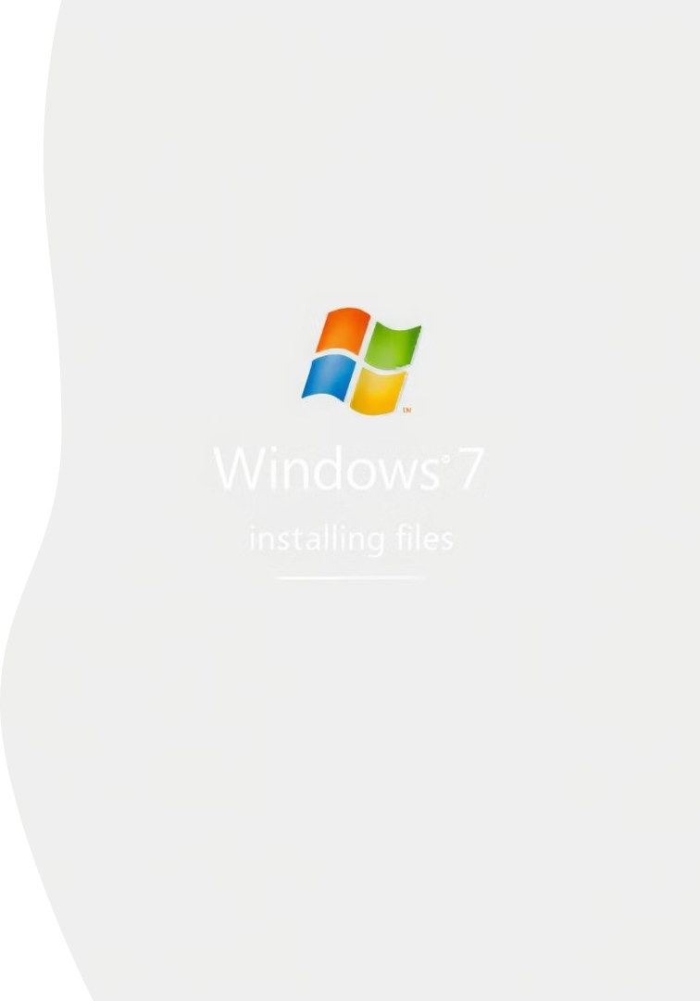
Windows operatsion tizimlari tarixi va versiyalari
MS-DOS va Windows
Windows 7 va keyingi versiyalar
1981 yilda MS-DOS, 1991 yilda Windows 3.1, 1995 yilda Windows 95 va keyingi versiyalar ishlab chiqildi.
Windows 7, 8, 10 kabi versiyalar foydalanuvchi qulayligi va xavfsizligini oshirdi.
Windows 7 o‘rnatish bosqichlari
Bios sozlash, qattiq disk tayyorlash va o‘rnatishni yakunlash bosqichlari mavjud.

Slide 4
Mac OS, Unix va Linux operatsion tizimlari
Mac OS X
Unix
Linux
Apple kompaniyasining Mac OS X tizimi grafik interfeys va ko‘p funksiyalilikni ta’minlaydi.
1970-yillarda yaratilgan, ko‘p kompyuterlar uchun mo‘ljallangan, ko‘plab versiyalari mavjud.
Ochiq kodli, tez rivojlanayotgan, UNIX asosidagi operatsion tizim bo‘lib, ko‘plab dasturlash tillarini o‘z ichiga oladi.

Slide 5
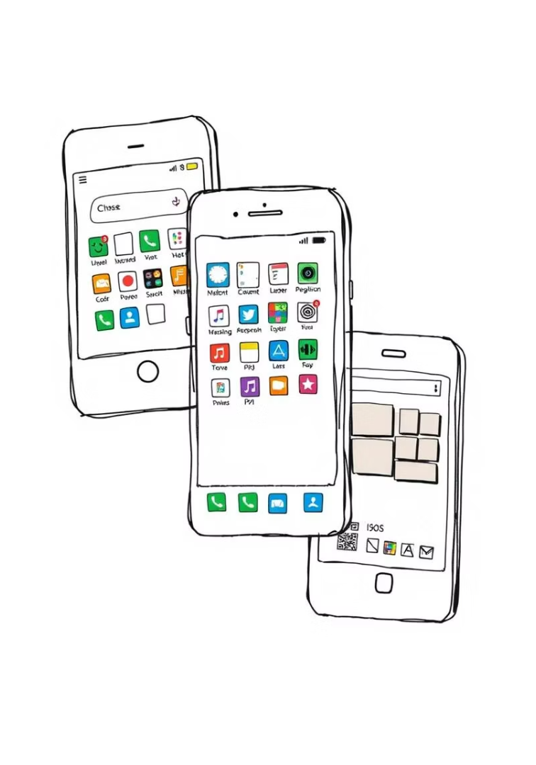
Mobil qurilmalar va ularning operatsion tizimlari
Android
iOS
Google tomonidan ishlab chiqilgan, Linux yadrosiga asoslangan, eng mashhur mobil operatsion tizim.
Apple kompaniyasining yopiq tizimi, yuqori xavfsizlik va qulaylik bilan ajralib turadi.
Windows Mobile
Microsoft tomonidan ishlab chiqilgan, ammo hozirda kamroq mashhur bo‘lgan mobil tizim.

Slide 6
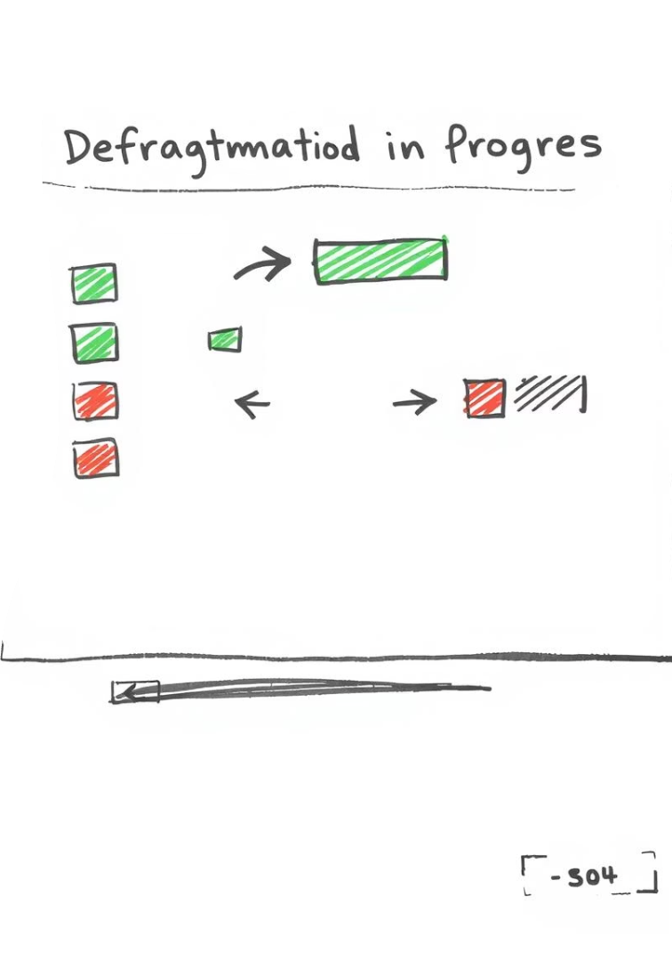




Xizmat ko‘rsatuvchi dasturlar va ularning vazifalari
Fayl menejerlari
Fayllarni boshqarish va tartibga solish uchun qulaylik yaratadi.
Arxivatorlar
Ma’lumotlarni siqib, joy tejashga yordam beradi.
Diagnostika va xavfsizlik
Kompyuter ish faoliyatini tekshiradi va viruslarga qarshi himoya qiladi.
Disk xizmatlari
Disklarni defragmentatsiya qilish va optimallashtirishni amalga oshiradi.

Slide 7
Dasturiy ta’minot va litsenziyalar
Tizim dasturiy ta’minot
Amaliy dasturlar
Litsenziya
Kompyuter ishini boshqaruvchi va yordamchi dasturlar majmuasi.
Muayyan sohalar uchun mo‘ljallangan dasturiy paketlar.
Dasturiy ta’minotni qonuniy foydalanish va tarqatishni tartibga soluvchi hujjat.

Slide 8




Dasturlash tizimlari va interfeyslar
Dasturlash tizimlari
Dastur interfeysi
Yangi dasturlar yaratish uchun tarjimonlar, muharrirlar va kutubxonalarni o‘z ichiga oladi.
1
Dasturning boshqariladigan qismlari, derazalar va tugmalar orqali foydalanuvchi bilan aloqa.
2
Ishonchlilik
4
Foydalanuvchi interfeysi
Tizimning nosozliklarsiz ishlash va operator xatolarini aniqlash qobiliyati.
3
Foydalanuvchiga qulay va intuitiv boshqaruv imkonini beradi.

Slide 9
Dasturlash tizimlari. Bu yangi dasturiy mahsulotlarni ishlab chiqish, disk raskadrovka va joriy etish uchun dasturlar toʻplamidir. Dasturlash tizimlari odatda quyidagilarni oʻz ichiga oladi:
- Tarjimonlar;
- Dasturiy ta’minotni ishlab chiqish muhiti;
- Mos yozuvlar dasturlari kutubxonalari (funksiyalar, protseduralar);
- Tuzatuvchilar;
- Havola muharrirlari va boshqalar.
Dasturiy ta’minot litsenziyasi foydalanish va tarqatishni tartibga soluvchi huquqiy hujjatdir. Dasturiy ta’minot lisenziyasi mualliflik huquqini qoʻriqlash, litsenziyaning mavjudligi, ish joyida bir yoki bir nechta dasturiy ta’minot namunalaridan foydalanish uchun oxirgi foydalanuvchini beradi, bu esa nashriyotning huquqlari toʻgʻrisidagi qonun hujjatlariga muvofiq noshir huquqlarining buzilishiga olib kelmaydi. Bepul kirishda boʻlmagan har bir dastur mualliflik huquqi bilan himoyalangan. Dasturiy ta’minot muallifning bir nechta eksklyuziv huquqlarning dasturiy ta’minotining dasturiy ta’minoti (Nashriyot) tomonidan ruxsatsiz mualliflik huquqidan himoyalangan, ulardan biri dasturiy ta’minot nusxalarini ishlab chiqarish huquqidir.Sotib olish. Buning uchun litsenziyani sotib olish. Litsenziya har bir dastur uchun zarur. Litsenziyalanadigan huquqlar, qoida tariqasida, mahsulotning turli toifalari uchun farq qiladi: shaxsiy operatsion tizimlar, ish stoli dasturlari, oʻyinlar. Rivojlanish vositalari tamoyilga muvofiq litsenziyaga ega - bitta shaxs uchun bitta litsenziya.
Interfeys tushunchasi koʻpincha kompyuter va kompyuter texnologiyalarida qoʻllaniladi. Uning yordamida siz buyruqlar berasiz va kompyuter ularni bajaradi. Bunday interfeys foydalanuvchi interfeysi deb nomlanadi.
Dastur interfeysi. Dasturning interfeysi bu dastur boshqarilishi mumkin boʻlgan turli qismlarga tegishlidir. Dasturda interfeys derazalar, tugmalar kabi koʻrinadi, shunda dastur sizdan kutgan amallarni bajarishi mumkin.Biz kompyuter dasturlarini ishlatishda oddiy misol keltiramiz. Film tomosha qilish uchun video pleyer kabi dasturdan foydalanish kerak. Dastur filmni koʻrsatadigan qatorni boshlaydi, shundan soʻng u ekranda namoyish etiladi. Filmlarni tomosha qilish uchun dastur, shuningdek, boshqarish uchun xizmat qiladigan oʻz interfeysiga ega.
Tizimning ishonchliligi apparat ta’minot ishonchliligi, dasturiy ta’minot ishonchliligi hamda tizim operatorlari ishonchliligiga bogʻliq.

Slide 10

Axborot madaniyati va ta’lim tizimidagi roli
Axborot tayyorgarligi
Axborot resurslari
Axborot ehtiyojini ifodalash, qidirish va qayta ishlash ko‘nikmalarini o‘z ichiga oladi.
Yaratish va tashkil etish, shuningdek samarali foydalanish muhimdir.
Ta’lim samaradorligi
Yuqori axborot madaniyati ta’lim sifatini oshiradi va zamonaviy texnologiyalarni qo‘llashni ta’minlaydi.

